Slide 1
Avaliação da capacidade de sobrevivência a desastres em sistemas de cloud computing geograficamente distribuídos
Ana Carolina Veloso Teixeira acvt@cin.ufpe.br
Prof. Paulo Romero Martins Maciel prmm@cin.ufpe.br

Slide 2
Agenda
Objetivo
Modelo
Script
Equação
Contextualização
Experimento
Emulador
Calculo dos parâmetros
Cenário
Resultados

Slide 3
Objetivo
Objetivo
Principal
Avaliar a capacidade de sobrevivência a desastre em sistemas de cloud computing geograficamente distribuído
Secundário
Modelo
Equação
Script

Slide 4
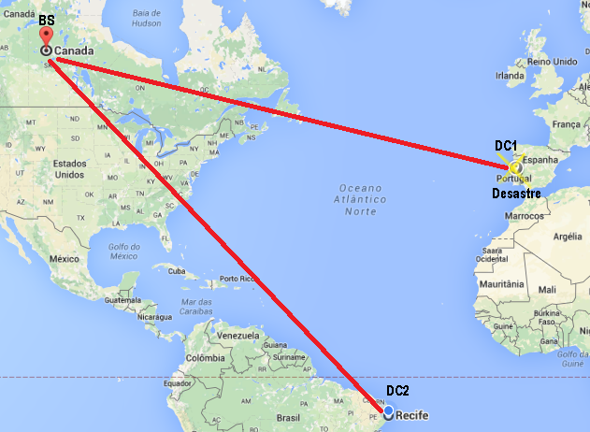
Contextualização
Sistema de cloud computing geograficamente distruído
Desastre no DC1
E agora?
Será que o sistema vai sobreviver?
Será que ele vai continuar a fornecer o serviço?
Notes:
CALCULAR A PROBABILIDADE DE UMA DETERMINADO SISTEMA SER RECUPERADO EM UM DADO TEMPO APÓS UM DESASTRE

Slide 5
Modelo SPN
I – Acesso ao servidor de backup
II – Transmissão
III – Instanciamento
P{(#P10=VM)}

Slide 6
Modelo CTMC
I – Acesso ao servidor de backup
II – Transmissão
III – Instanciamento

Slide 7
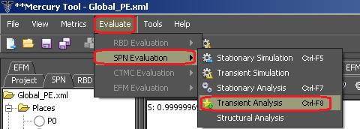
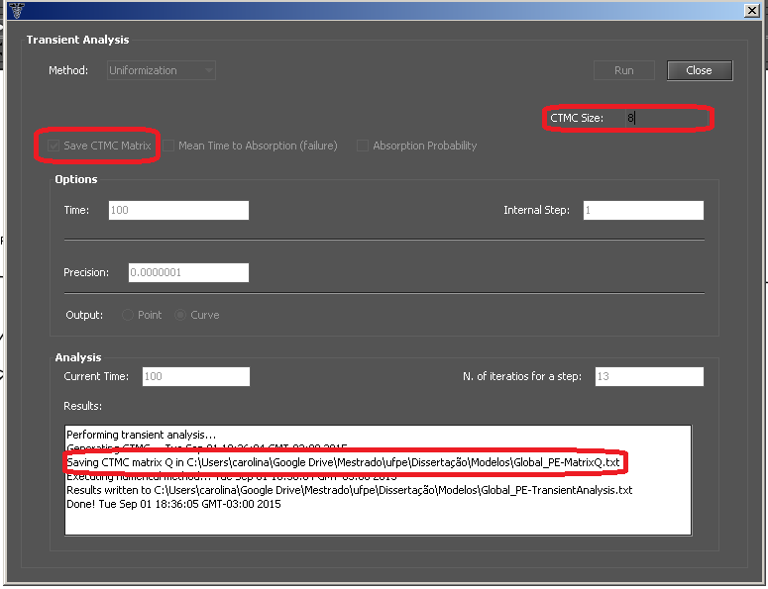
SPN para CMTC

Slide 8
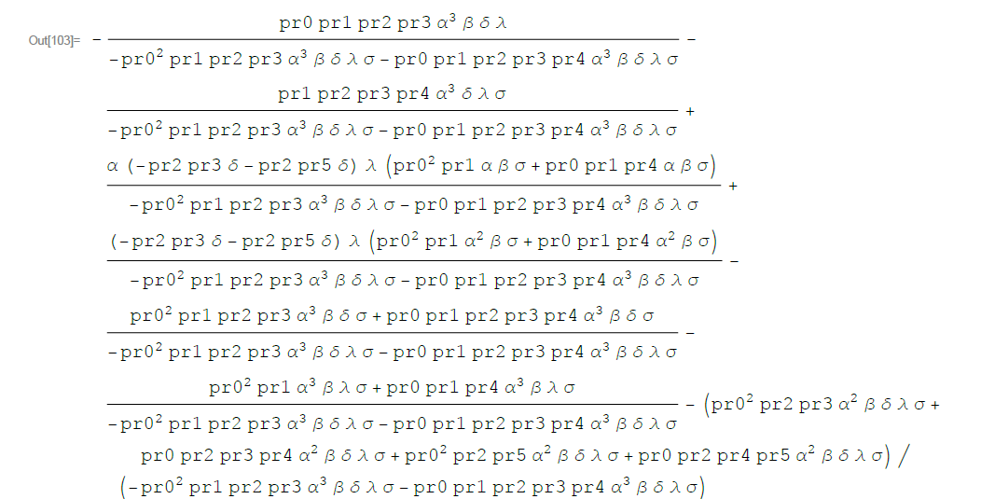
Modelo CTMC - Mathematica

Slide 9
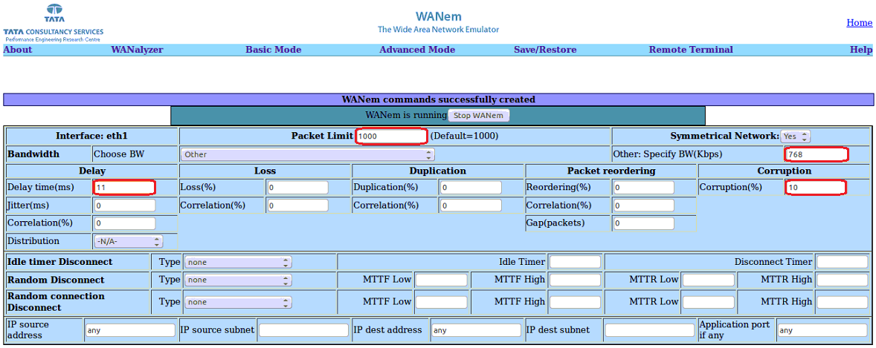
Ferramenta
BW(kbps) – 768 kbps # Delay time – 11ms # Corruption – 10% # Packet Limit – 1000
BW(kbps) – 768 kbps # Delay time – 21ms # Corruption – 10% # Packet Limit – 2000

Slide 10
Calculo dos parâmetros
Bandwidth 768Kbps
768Kbps = 768000bps
Time send to 1 bit Tsb = $\frac{1}{Bandwidth}= \frac{1}{768000}=1,302083333333333e−6$
Time send to 1 Byte TsB = $8×Tsb=$1,04167E-05
Time send to 1 Packet/segundo Packet Size = 1000 Bytes TsP = $Packet Size×TsB=$0,010416667
Em milissegundos = 10,41666667

Slide 11
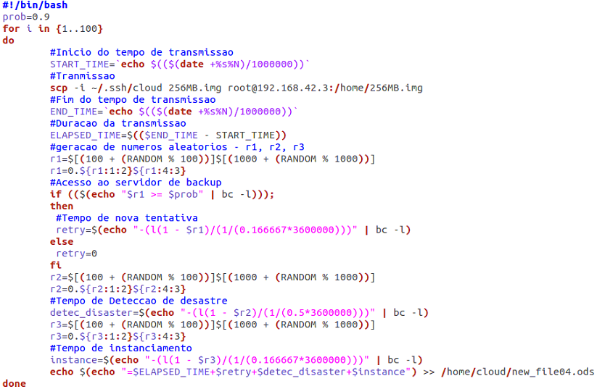
Script

Slide 12
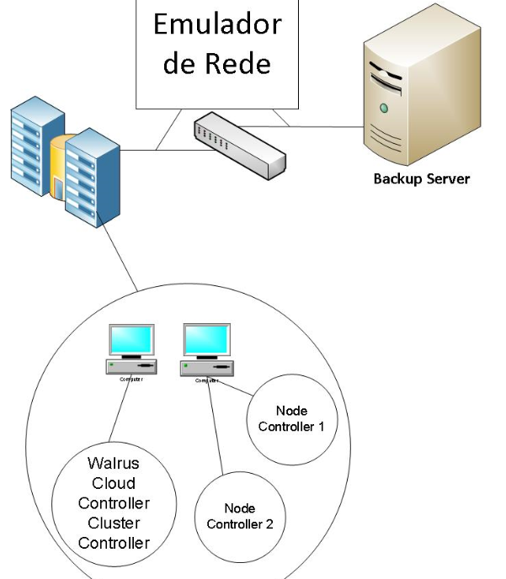
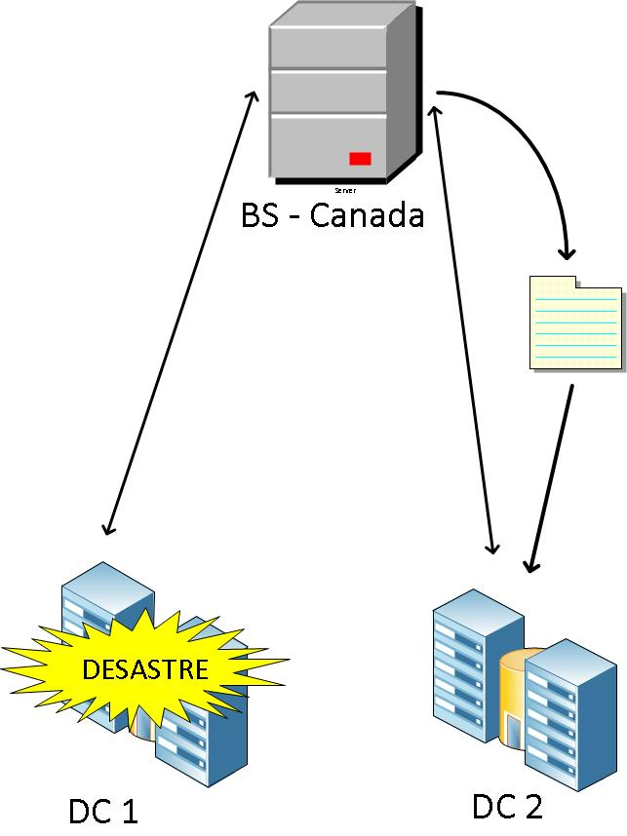
Cenário

Slide 13
Gráfico do Modelo + Experimento 30 amostras
10ms 20ms

Slide 14
Gráfico do Modelo + Experimento 100 amostras
10ms 20ms

